Slide 1



EQUIPO 10
Creación de Contenido con ChatGPT

Slide 2
INTEGRANTES
Ariadne Torres Torres
Christian Meza
Sergio Paz
Frank Gómez
Edith Hernández

Slide 3


IMPACTO DE LA IA EN
RECURSOS HUMANOS
Artículos informativos para la web
1 post para un blog
1 artículo para una revista digital
1 un post para redes sociales

Slide 4
FLUJO DE TRABAJO
Selección del tema
Prompts y contenidos
Presentación
Referencias
Puntos clave
Prompt engineering
Orden y revisión de contenidos
Imagenes
Markdown
Github
Diapositivas

Slide 5

POST BLOG
IA en RRHH: Un Aliado para el Futuro del Trabajo
PROMPTs:
Generar el contenido para 1 post para un blog, 1 artículo para una revista digital y 1 un post para redes sociales para anunciar el artículo, utilizando esta información (resumen de artículos) teniendo en cuenta estos puntos claves .
Contenido acerca de la inteligencia artificial y su uso para recursos humanos, 1 post blog, 1 artículo digital y un post para redes sociales. (agregar resumen artículos)
Contenido acerca de la inteligencia artificial y su uso para recursos humanos, 1 post blog, 1 artículo digital y un post para redes sociales. (agregar resumen artículos) con enfoque humano, que hablen de las herramientas que pueden utilizar y algunos casos de éxito.

Slide 6
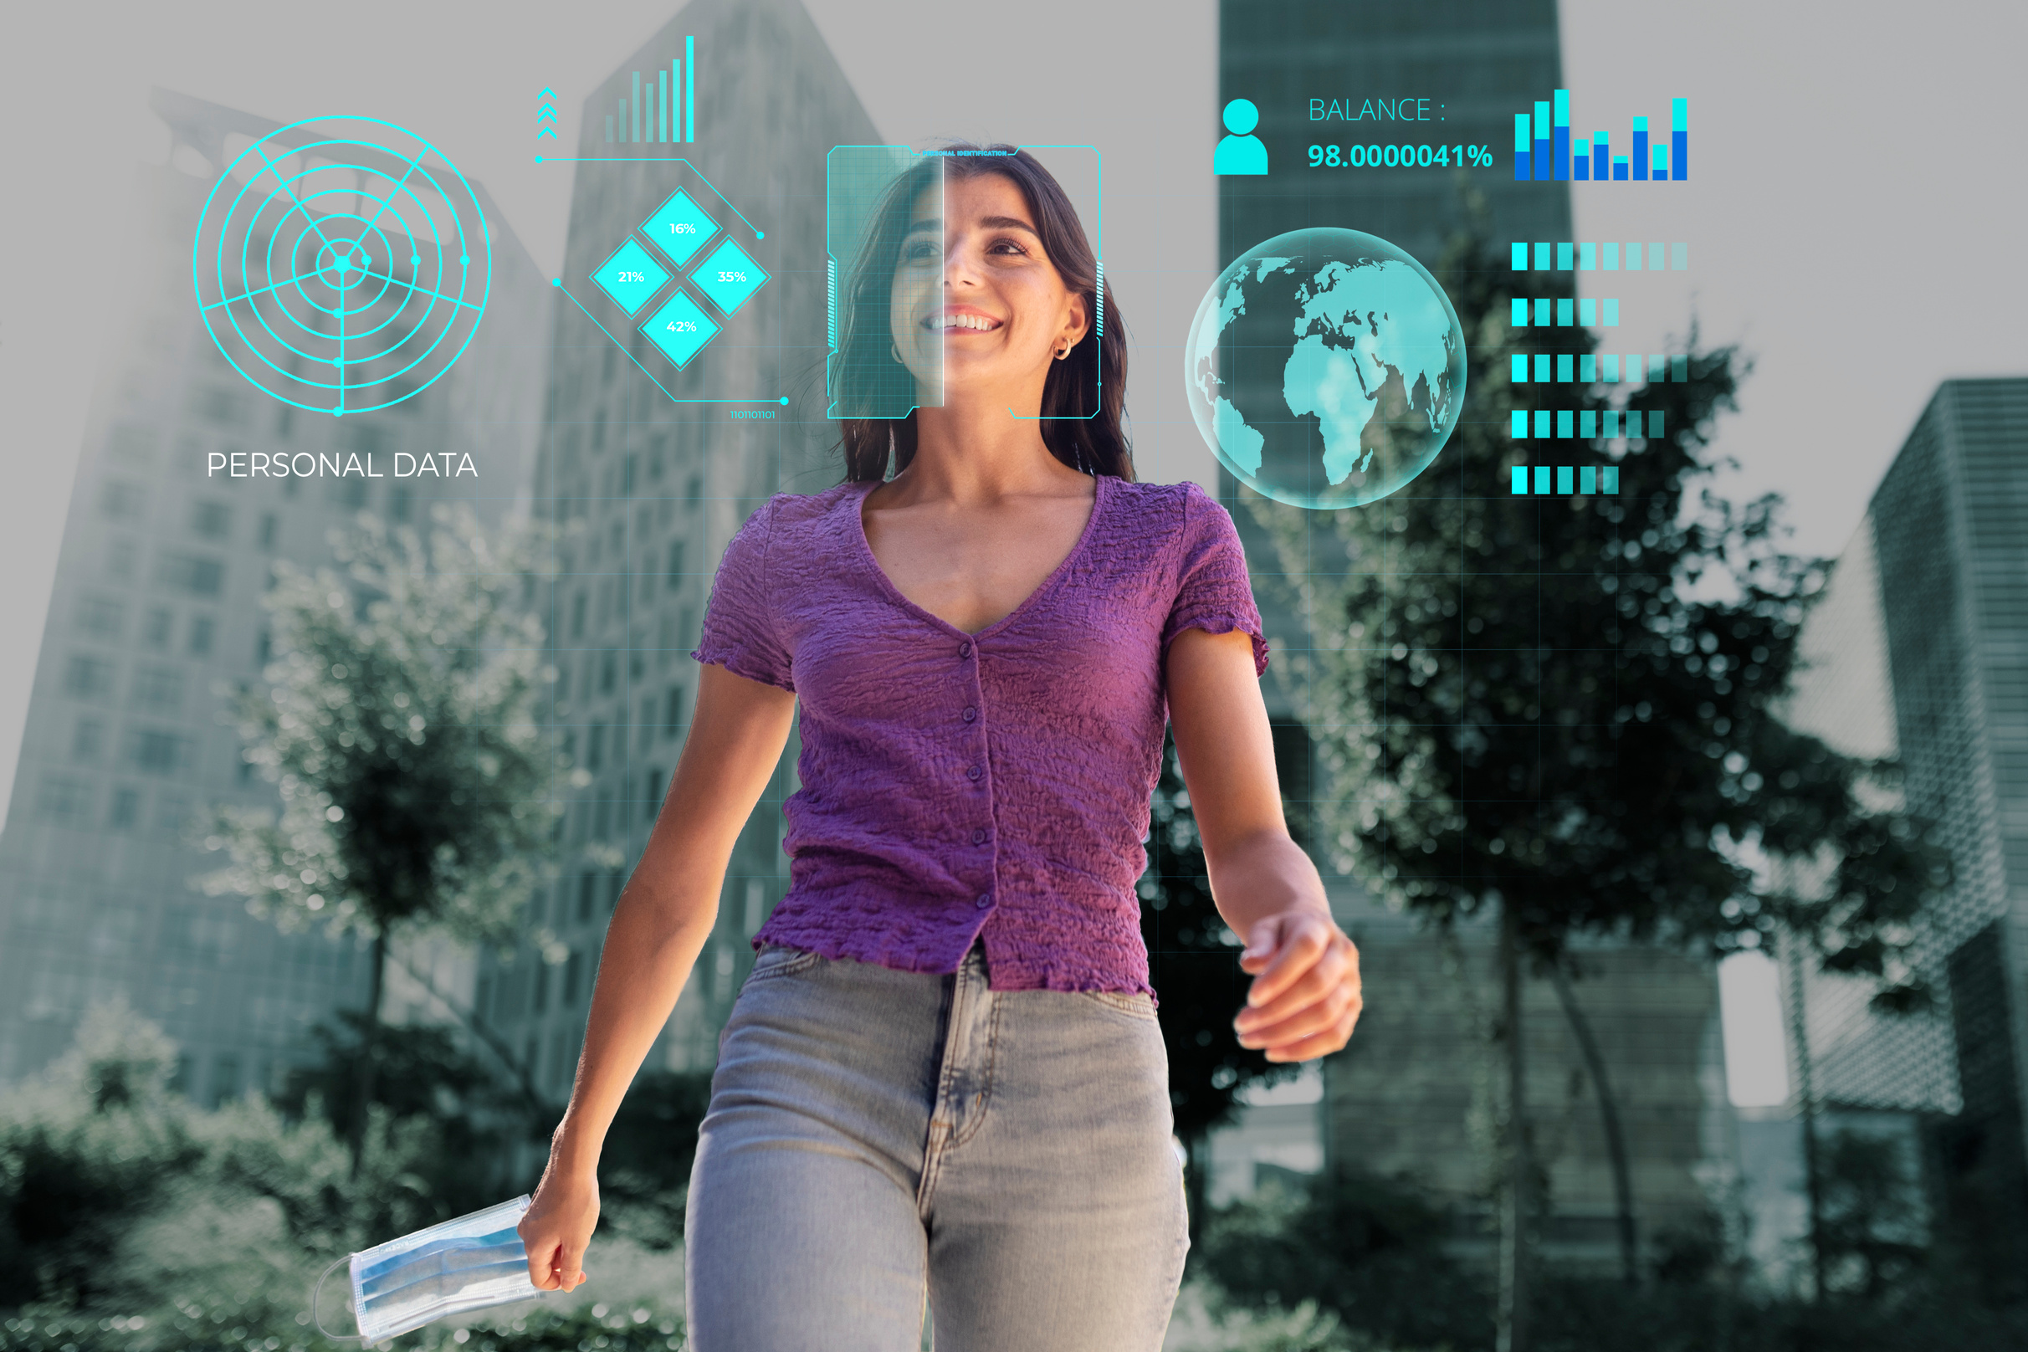
CONTENIDO GENERADO
Introducción
Desarrollo
Automatizar tareas repetitivas y tediosas
Optimizar la toma de decisiones
Personalizar la experiencia del empleado
Desafíos
Evitar el sesgo en los sistemas de IA
Utilizar la IA de forma ética y responsable
Capacitar a los empleados para trabajar con IA
Conclusión

Slide 7

ARTÍCULO REVISTA DIGITAL
IA en RRHH: Impulsando la Transformación del Talento Humano
Prompt:
Eres un editor experto en revista de tecnología e Inteligencia Artificial. Crea un articulo para una revista digital sobre el tema de la inteligencia artificial y su aplicación en tareas de recursos humanos, (agrega un resumen del artículo al final)
Emplea un enfoque humano, hablan de las herramientas que se pueden utilizar y algunos casos de éxito.
Usa un lenguaje simple, no tan técnico, recuerda te puede leer mi abuelita y ella no es tecnologica.
Utiliza estas fuentes de información que encontré:

Slide 8
CONTENIDO GENERADO
Introducción
Oportunidades de la IA en RRHH
Automatización de tareas repetitivas
Mejora en la toma de decisiones
Personalización de la experiencia del empleado
Desafíos a considerar
Sesgo algorítmico
Ética y privacidad de datos
Capacitación y adaptación
Recomendaciones para las empresas
Definir una estrategia clara para la implementación de la IA en RRHH
Priorizar la transparencia y la comunicación
Invertir en la formación y capacitación de los empleados
Monitorear y evaluar el impacto de la IA
Conclusiones

Slide 9
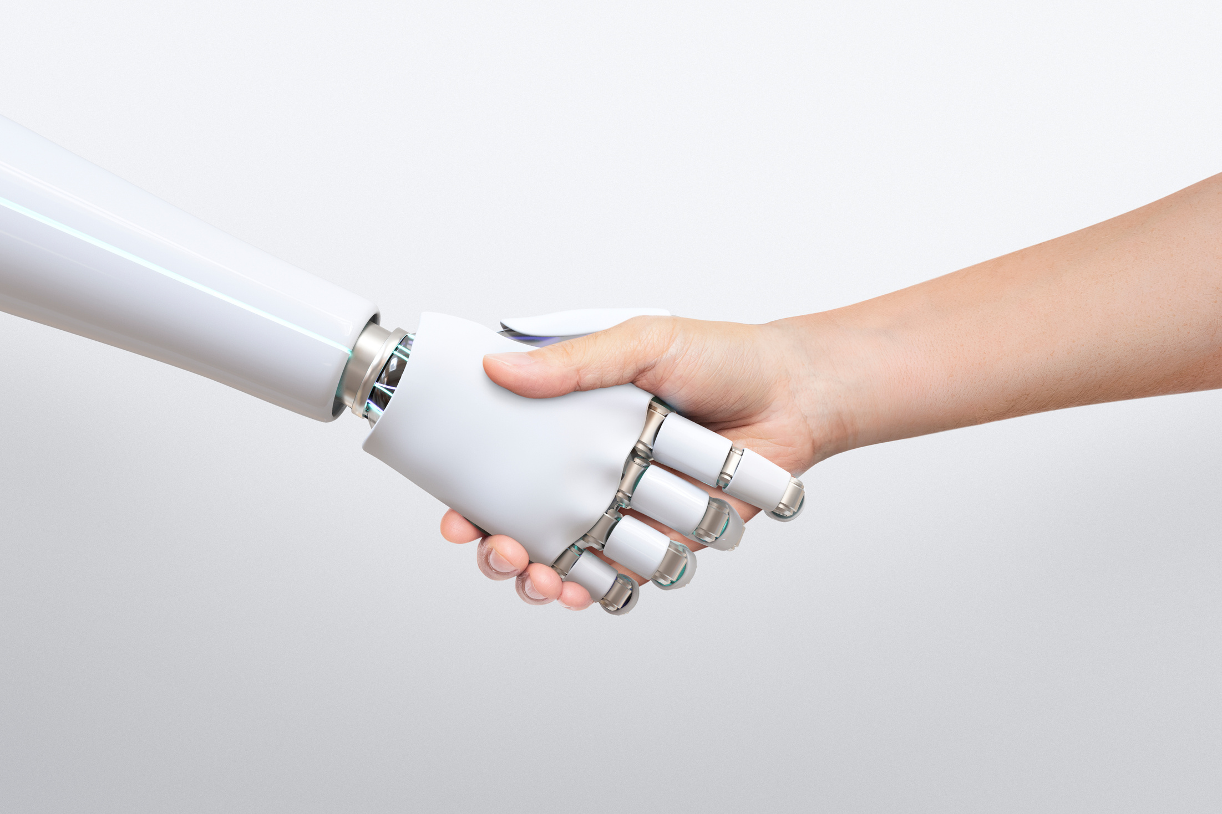
POST PARA REDES SOCIALES
¡La IA está transformando los RRHH! Descubre cómo esta tecnología está revolucionando la gestión del talento.
Prompt:
Título
Copy
Hashtag
Imagen

Slide 10
CONCLUSIONES
La IA es una herremienta que nos facilita la creación de contenidos y su estructuración. Sirve como guía o como mejora para un proyecto que ya se tiene en mente. Sin embargo, aun se deben revisar los contenidos, cuidando que la información sea correcta y nutriendo o moldeando para que el resultado sea el que necesitamos y no sólo algo genérico.

Slide 11
REFERENCIAS
IBM. (s.f.). (2023, octubre 9). Artificial intelligence and a new era of human resources. Recuperado de https://www.ibm.com/blog/artificial-intelligence-and-a-new-era-of-human-resources/
World Economic Forum. (2021, diciembre 12). How to keep 'human' in human resources with AI-based tools. Recuperado de https://www.weforum.org/agenda/2021/12/how-to-keep-human-in-human-resources-with-ai-based-tools/
Edume. (s.f.). AI tools for HR. Recuperado de https://www.edume.com/blog/ai-tools-for-hr
Zavvy. (s.f.). (2023. diciembre 29). Ejemplos de AI en RRHH. Recuperado de https://www.zavvy.io/es/blog/ejemplos-de-ai-en-rrhh#:~:text=%C2%BFQu%C3%A9%20empresas%20utilizan%20la%20IA,a%20sus%20procesos%20de%20RRHH

